Slide 1
Страховые взносы
Лектор: Колмакова Полина Владимировна
Центр подготовки налоговых консультантов РосНОУ
(495) 925-03-87 nalog@cpnk.ru http://cpnk.ru

Slide 2
Плательщики (ст. 419 НК РФ)
Лица, производящие выплаты и иные вознаграждения физическим лицам:
Организации;
Индивидуальные предприниматели;
Физические лица, не являющиеся индивидуальными предпринимателями;
Самозанятые граждане, не производящие выплаты физическим лицам (кроме плательщиков налога на профдоход):
ИП;
Адвокаты;
Медиаторы;
Нотариусы, арбитражные управляющие, оценщики, патентные поверенные и иные лица.

Slide 3
Объект обложения (ст.420 НК РФ) для лиц, осуществляющих выплаты в пользу физических лиц
1) Вознаграждение в рамках трудовых отношений и по гражданско-правовым договорам, предметом которых являются выполнение работ, оказание услуг;
2) Вознаграждение по договорам авторского заказа в пользу авторов произведений;
3) Об отчуждении исключительного права на результаты интеллектуальной деятельности, указанные в подпунктах 1 - 12 пункта 1 статьи 1225 Гражданского кодекса Российской Федерации, издательским лицензионным договорам, лицензионным договорам о предоставлении права использования результатов интеллектуальной деятельности, указанных в подпунктах 1 - 12 пункта 1 статьи 1225 Гражданского кодекса Российской Федерации.

Slide 4
Риски заключения договоров аренды Определение Верховного Суда РФ от 30.10.2017 N 308-КГ17-15395
С одной стороны, суд согласился с тем, что спорный договор является именно договором аренды транспортного средства. Но, с другой стороны, суд выявил факт оказания арендодателем не предусмотренных договором услуг по управлению транспортным средством и придал им первоочередное значение. При этом отсутствие разделения выплат, производимых в рамках договора, на арендную плату и оплату услуг экипажа привело к тому, что страховые взносы были начислены на полную сумму выплат.

Slide 5
Постановление Арбитражного суда Уральского округа от 09.07.2015 N Ф09-3788/15 Договор аренды – скрытая форма оплаты труда или оказания услуг
Договор аренды транспортного средства без экипажа следует квалифицировать как договор аренды автомобиля с экипажем.
Договор аренды следует квалифицировать как договор оказания услуг.
Вознаграждения выплачивались ежемесячно в сопоставимых размерах по всем договорам.
Отношения носят систематический, длительный и однотипный характер.
Нет документов, подтверждающих использование транспорта для нужд организации.
Автомобилями управляют сами собственники.
Организация не несет расходов на содержание автомобилей.

Slide 6
Ученический договор, как неудачный способ экономии Определение Верховного Суда РФ от 31.03.2022 N 309-ЭС22-2353 по делу N А76-4285/2021
Отсутствие наставника;
Не доказана необходимость учебы;
Срок договора равен испытательному сроку;
Пренебрежение документами на учебу;
К стипендиям применялись зарплатные нормы.

Slide 7
Договор с самозанятым – зоны риска Письмо ФНС России от 16.09.2021 N АБ-4-20/13183@
Организационная зависимость.
Это выявляют по данным фактам:
Регистрация в качестве плательщика НПД — обязательное условие заказчика;
Заказчик распределяет самозанятых по объектам (маршрутам), исходя из производственной необходимости;
Заказчик определяет режим работы плательщика НПД (продолжительность рабочего дня, смены, время отдыха и т.д.);
Сотрудник заказчика руководит работой самозанятых, контролирует ее.

Slide 8
Договор с самозанятым – зоны риска Письмо ФНС России от 16.09.2021 N АБ-4-20/13183@
Инфраструктурная зависимость
" Плательщика НПД" от "Заказчика", то есть "плательщик НПД" выполняет работу полностью материалами, инструментами и оборудованием "Заказчика";
Порядок оплаты услуг "плательщику НПД"
И учет оказываемых услуг аналогичен порядку, установленному Трудовым кодексом Российской Федерации.
Указанные признаки характеризуют "плательщика НПД" как лицо, фактически лишенное предпринимательской самостоятельности в ведении своей деятельности.

Slide 9
База для исчисления страховых взносов (ст.421 НК РФ)
для плательщиков, производящих выплаты и иные вознаграждения физическим лицам
Базу для взносов: На ВНиМ, ОПС и ОМС надо считать отдельно по каждому работнику (п. 4 ст. 431 НК РФ); База считается нарастающим итогом с начала года. В нее включаются облагаемые выплаты, которые вы начислили работнику с начала года и по последний день истекшего месяца.

Slide 10
Предельная база для взносов
С 1 января 2022 г.
(Проект) будут действовать следующие лимиты:
По взносам на ОПС -﻿
1 565 000 руб.;
Для взносов на ВНиМ –
1 032 000 руб.
С 1 января 2023 г. будет установлена ЕДИНАЯ база
(Проект) будут действовать следующий лимит:
1 917 000 руб.

Slide 11
Расчетный период (ст.423 НК РФ)
Календарный год
Отчетные периоды
первый квартал, полугодие, девять месяцев календарного года

Slide 12
Тарифы страховых взносов ( ст.425, 427, 428, 429НК РФ)
Тарифы страховых взносов
в 2022 году
ПФР -22% и 10%
ФСС – 2,9% и 1,8%
ФФОМС -5,1%
Тарифы страховых взносов
с 2023 года
в пределах единой предельной величины базы для исчисления страховых взносов - 30 %
Свыше единой предельной величины базы для исчисления страховых взносов - 15,1%

Slide 13
Пониженные тарифы страховых взносов в 2023 году
(ст.427 НК РФ)
Категории плательщиков | Тариф
Субъекты МСП Субъекты МСП, основным видом деятельности которых является деятельность по предоставлению продуктов питания и напитков и среднесписочной численностью более 250 человек | 15,0% – с выплат, превышающих МРОТ (на бессрочный период)
Резиденты ТОСЭР Резиденты свободного порта Владивосток Резиденты ОЭЗ в Калининградской области Участники СЭЗ на территориях Крыма и Севастополя ИТ-организации Российские организации, осуществляющие деятельность по проектированию и разработке изделий электронной компонентной базы и электронной (радиоэлектронной) продукции Участники «Сколково», участники инновационных научно-технологических центров Организации-мультипликаторы Социально ориентированные НКО Благотворительные организации | 7,6% (на бессрочный период)
Организации, производящие выплаты и иные вознаграждения членам экипажей судов Участники специального административного района на территориях Калининградской области и Приморского края, производящие выплаты и иные вознаграждения членам экипажей судов | 0,0% (до 2027 года включительно)

Slide 14
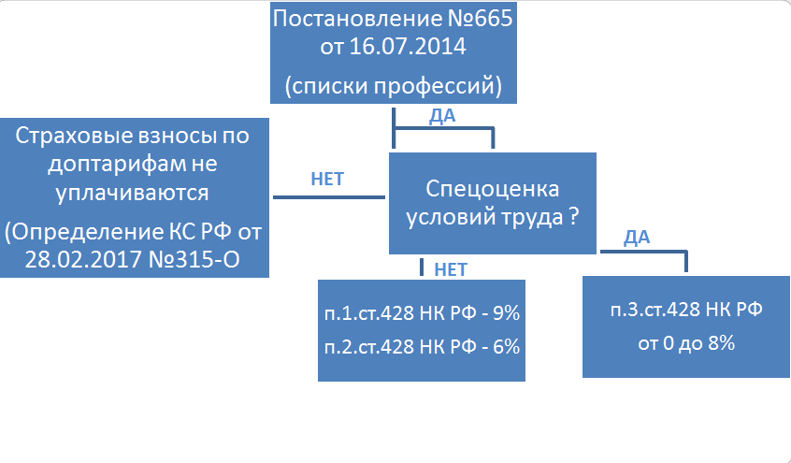
Дополнительные тарифы страховых взносов (ст. 428 НК РФ)

Slide 15
Порядок исчисления и уплаты страховых взносов (ст. 431НК РФ) для плательщиков, производящих выплаты и иные вознаграждения физическим лицам

Slide 16
До 2021 года общую сумму страховых взносов на случай ВНиМ по итогам месяца по всем застрахованным лицам страхователь уменьшал на сумму произведенных им расходов на выплату страхового обеспечения по данному виду страхования (п. 2 ст. 431 НК РФ).
С 2021 года зачетный принцип не применяется.

Slide 17
Пример расчета страховых взносов.
Организация "Альфа" уплачивает страховые взносы по общим тарифам. Размер выплат в пользу директора организации, облагаемых страховыми взносами на ОПС, ОМС и на случай ВНиМ, в январе - июне 2021 г. составил:
В январе - 200 000 руб.;
В феврале - 200 000 руб.;
В марте - 200 000 руб.;
В апреле - 250 000 руб.;
В мае - 350 000 руб.;
В июне - 350 000 руб.
Расчет сумм страховых взносов на выплаты директору организации за первое полугодие 2021 г. представлен в таблице.

Slide 18
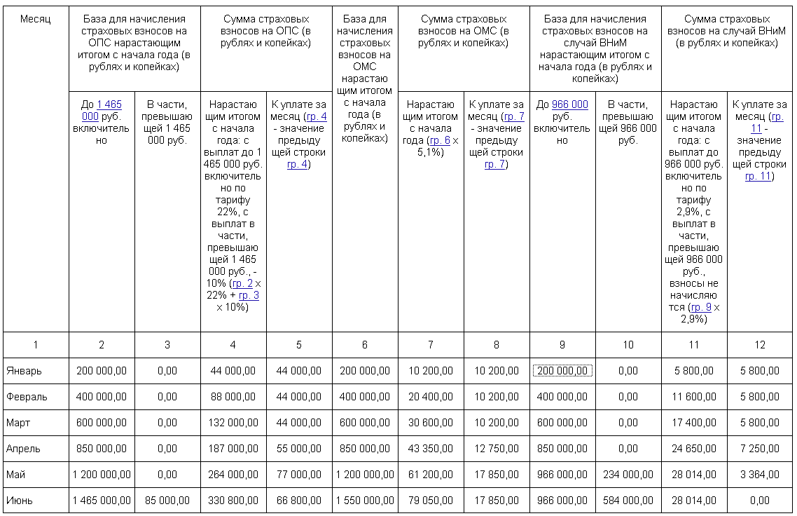

Slide 19
Срок уплаты (п. 5. ст. 431 НК РФ) для плательщиков, производящих выплаты и иные вознаграждения физическим лицам в 2022 году не позднее 28-го числа месяца, следующего за месяцем, за который они начислены.
17.01.2022 - за декабрь 2021 г.
15.02.2022 - за январь
15.03.2022 - за февраль
15.04.2022 - за март
16.05.2022 - за апрель
15.06.2022 - за май
15.07.2022 - за июнь
15.08.2022 - за июль
15.09.2022 - за август
17.10.2022 - за сентябрь
15.11.2022 - за октябрь
15.12.2022 - за ноябрь
16.01.2023 - за декабрь

Slide 20
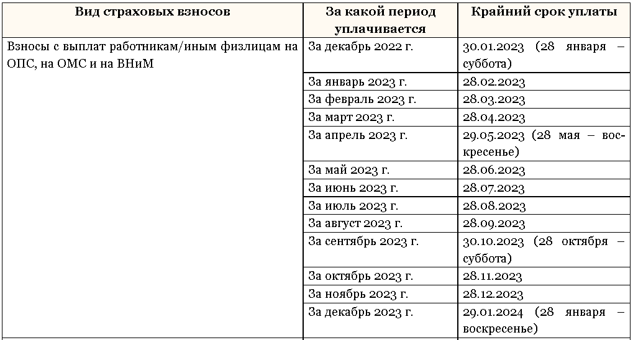
Срок уплаты (п. 5. ст. 431 НК РФ) для плательщиков, производящих выплаты и иные вознаграждения физическим лицам в 2023 году
не позднее 28-го числа месяца, следующего за месяцем, за который они начислены

Slide 21
Прекращение деятельности (п. 15. ст. 431 НК РФ)
Организация, которая прекращает свою деятельность, должна подать последний расчет по страховым взносам до составления промежуточного ликвидационного баланса. В этом случае расчетным периодом будет период с начала года по день представления расчета.
Сумму страховых взносов к уплате по данным последнего расчета нужно будет перечислить в течение 15 календарных дней со дня его подачи.

Slide 22
Сроки сдачи отчетности по страховым взносам (п.7.ст.431 НК РФ) в 2022 году
Расчет по страховым взносам
не позднее 30-го числа месяца, следующего за расчетным (отчетным) периодом.
Сроки сдачи расчета:
• За 1 квартал 2022 г. - 30.04.2022;
• Полугодие 2022 г. - 30.07.2022;
• За 9 месяцев 2022 г. - 30.10.2022;
• За 2022 г. - 25.01.2023.
Если средняя численность работников больше 10, сдайте расчет в электронном виде. Если нет, можно сдать расчет на бумаге (п. 10 ст. 431 НК РФ).

Slide 23
Сроки сдачи отчетности по страховым взносам (п.7.ст.431 НК РФ) в 2023 году
Расчет по страховым взносам
не позднее 25-го числа месяца, следующего за расчетным (отчетным) периодом.
Сроки сдачи расчета:
• За 1 квартал 2023 г. - 25.04.2023;
• Полугодие 2023 г. - 25.07.2023;
• За 9 месяцев 2023 г. - 25.10.2023;
• За 2023 г. - 25.01.2024.
Если средняя численность работников больше 10, сдайте расчет в электронном виде. Если нет, можно сдать расчет на бумаге (п. 10 ст. 431 НК РФ).

Slide 24
Сроки сдачи отчетности по страховым взносам (п.7.ст.431 НК РФ) в 2023 году
Персонифицированные сведения о физических лицах, включающие персональные данные физических лиц и сведения о суммах выплат и иных вознаграждений в их пользу за предшествующий календарный месяц, - не позднее 25-го числа каждого месяца, следующего за истекшим.
Сроки сдачи расчета:
• За январь 2023 г. - не позднее 25.02.2023;
• За февраль 2023 г. – не позднее 25.03.2023;
• За марта 2023 г. - не позднее 25.04.2023;
• За апрель 2023 г. – не позднее 25.05.2023 и т.д.

Slide 25
Исчисление и уплата страховых взносов ИП (ст.432 НК РФ)
- Фиксированный платеж за себя, который не зависит от величины дохода;
- Дополнительный взнос за себя с доходов свыше 300 000 руб. за год.

Slide 26
Пенсионное страхование (п.1.ст.432 НК РФ)
Если доход 300 000 руб. и меньше, то фиксированный платеж на ОПС составляет :
За 2020 г. - 32 448 руб.;
За 2021 г. - 32 448 руб.;
За 2022 г. - 34 445 руб.;
За 2023 г. - 45 842 руб.

Slide 27
Пенсионное страхование (п. 1. ст. 432 НК РФ)
Если доход больше 300 000 руб., надо дополнительно уплатить 1,0% от суммы, превышающей 300 000 руб. за год.
Размер страховых взносов на ОПС не может быть больше:
За 2020 г. - 259 584 руб.;
За 2021 г. - 259 584 руб.;
За 2022 г. - 275 560 руб.;
За 2023 г. - 257 061 руб.

Slide 28
Медицинское страхование (п. 1. ст. 432 НК РФ)
Фиксированные платежи для ИП на ОМС составляют:
• 6 884 руб. - за 2019 г.;
• 8 426 руб. - за 2020 г.;
• 8 426 руб. - за 2021 г.;
• 8 766 руб. - за 2022 г.;

Slide 29
Сроки уплаты (ст. 432 НК РФ)
Суммы страховых взносов за расчетный период, исчисленные исходя из фиксированного платежа, уплачиваются плательщиками не позднее 31 декабря текущего календарного года.
Страховые взносы, исчисленные с суммы дохода плательщика, превышающей 300 000 рублей за расчетный период, уплачиваются плательщиком не позднее 1 июля года, следующего за истекшим расчетным периодом.
При прекращении деятельности - не позднее 15 календарных дней с даты снятия с учета в налоговом органе.

Slide 30
Когда ИП может не платить страховые взносы (п. 7 ст. 430 НК РФ)
Период прохождения военной службы, а также другой приравненной к ней службы, предусмотренной Законом РФ от 12.02.1993 N 4468-1;
Период ухода предпринимателя за каждым ребенком до достижения им возраста полутора лет, но не более шести лет в общей сложности;
Период ухода, осуществляемого трудоспособным лицом (предпринимателем) за инвалидом I группы, ребенком-инвалидом или за лицом, достигшим возраста 80 лет;
Период проживания предпринимателя-супруги (супруга) военнослужащего, проходящего (проходящей) военную службу по контракту, вместе с супругом в местностях, где они не могли трудиться в связи с отсутствием возможности трудоустройства, но не более пяти лет в общей сложности;
Период проживания за границей предпринимателя-супруги (супруга) работников, направленных в дипломатические представительства и консульские учреждения РФ….за границей.

Slide 31
Подтверждающие документы
Факты, которые необходимо документально подтвердить | Подтверждающие документы
Период прохождения военной службы
Прохождение военной службы | Военный билет; Справки военных комиссариатов, воинских подразделений, архивных учреждений
Период ухода одного из родителей за каждым ребенком до достижения им возраста полутора лет
Рождение ребенка | Свидетельство о рождении; паспорт; Свидетельство о браке; Свидетельство о смерти
Достижение ребенком возраста полутора лет | Справка жилищных органов о совместном проживании до достижения ребенком возраста полутора лет; документы работодателя о предоставлении отпуска по уходу за ребенком до достижения им возраста полутора лет

Slide 32
Период ухода, осуществляемого трудоспособным лицом за инвалидом I группы, ребенком-инвалидом или за лицом, достигшим возраста 80 лет
Необходимость ухода за указанными лицами | Решение органа, осуществляющего пенсионное обеспечение по месту жительства лица, за которым осуществляется уход, принимаемым на основании заявления трудоспособного лица, осуществляющего уход
Наличие инвалидности | Документы, удостоверяющие факт и продолжительность нахождения на инвалидности (для инвалидов I группы и детей-инвалидов), - выписка из акта освидетельствования гражданина, признанного инвалидом, выдаваемой федеральными учреждениями медико-социальной экспертизы
Возраст лица, за которым осуществляется уход | Свидетельство о рождении (для детей-инвалидов); паспорт (для престарелых лиц)
При раздельном проживании трудоспособного лица, осуществляющего уход, и лица, за которым осуществляется уход | Дополнительно представляется письменное подтверждение лица, за которым осуществляется (осуществлялся) уход, указываются фамилия, имя, отчество лица, осуществлявшего уход, и период ухода. При невозможности получения такого письменного подтверждения (ввиду смерти, состояния здоровья) соответствующее письменное подтверждение может быть представлено членами семьи лица, за которым осуществляется (осуществлялся) уход. Фактические обстоятельства осуществления ухода могут быть подтверждены актом обследования, проводимого органом, осуществляющим пенсионное обеспечение

Slide 33
Период проживания супругов военнослужащих, проходящих (проходивших) военную службу по контракту (действительную (сверхсрочную) военную службу), вместе с супругами в местностях, где они не могли трудиться в связи с отсутствием возможности трудоустройства
Проживание в указанной местности | Справка воинской части (учреждения, предприятий и иных организаций), военных комиссариатов (с указанием периода прохождения военной службы и периода совместного проживания)
Отсутствие возможности трудоустройства | Справка государственного учреждения службы занятости населения (с указанием периода нахождения на регистрационном учете). В случае если военнослужащий проходил военную службу по контракту (действительную (сверхсрочную) военную службу) в воинском формировании РФ, дислоцированном на территории иностранного государства, независимо от времени ее прохождения, - только справка воинских частей (учреждений, предприятий и иных организаций), военных комиссариатов

Slide 34
Период проживания за границей супругов работников, направленных в дипломатические представительства и консульские учреждения РФ, постоянные представительства РФ при международных организациях и т.д.
Период нахождения за границей | Справка государственных органов (организаций), направлявших работника на работу в названные организации (учреждения) (с указанием периода совместного проживания)

Slide 35
Если деятельность велась ИП не полный расчетный период (п.5.ст.430 НК РФ)
СВ = ФРСВ / 12 x (М + Д_{пр} / Д),
где СВ - сумма страховых взносов, подлежащая уплате;
ФРСВ - фиксированный размер страхового взноса за год;
М - количество полных месяцев, предшествующих месяцу закрытия;
Д_{пр} - количество дней с начала месяца прекращения деятельности по день внесения записи в ЕГРИП;
Д - количество дней в месяце закрытия.
В 2020 году ИП осуществлял деятельность в течение 5 месяцев и 8 дней (в июне).
Следовательно, сумма взносов, подлежащая уплате ИП за 2020 год, составляет:
- На ОПС - 9 317,34 руб. ((20 318 руб. / 12 мес.) x 5 мес. + (20 318 руб. / 12 мес.) x 8 дн. / 30 дн.) + (340 000 руб. - 300 000 руб.) x 1%);
- На ОМС - 3 698,1 руб. ((8 426 руб. / 12 мес.) x 5 мес. + (8 426 руб. / 12 мес.) x 8 дн. / 30 дн.).
Таким образом, ИП, прекративший в 2020 году предпринимательскую деятельность, должен уплатить страховые взносы в размере 13 015,44 руб. (9 317,34 + 3 698,1).

Slide 36
Подписывайтесь на новостной телеграмм-канал Федеральной Палаты налоговых консультантов
Ежедневно мы отбираем и публикуем в телеграмм-канале только самое важное.
Наши эксперты каждый день анализируют огромный массив налоговых новостей и событий, в режиме нон-стоп проводят обзор изменений законодательства, отслеживают налоговые споры, судебные решения и тенденции судебной практики, позиции Минфина и ФНС России и комментируют самые значимые вопросы налогового правоприменения.
В налоговом дайджесте вы найдете информацию, которая по-настоящему заслуживает внимания.

Slide 37
БЛАГОДАРИМ ЗА ВНИМАНИЕ!
Центр подготовки налоговых консультантов
оказывает:
Образовательные услуги
Консультационные услуги
Сопровождение налоговых проверок
(495) 925-03-87 nalog@cpnk.ru http://cpnk.ru

